Slide 1

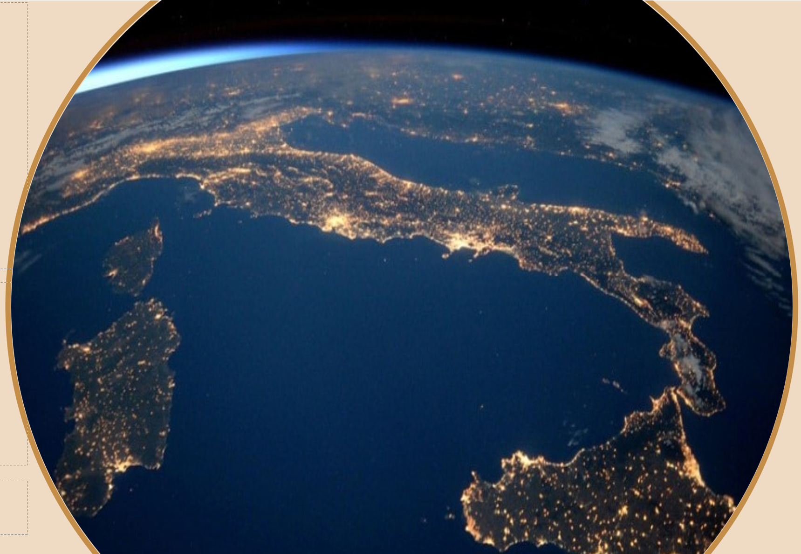
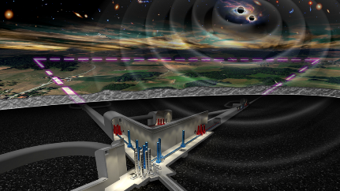

Panoramica delle attività
Monique Bossi
ETIC Infrastructure manager
http://www.einstein-telescope.it

Slide 2
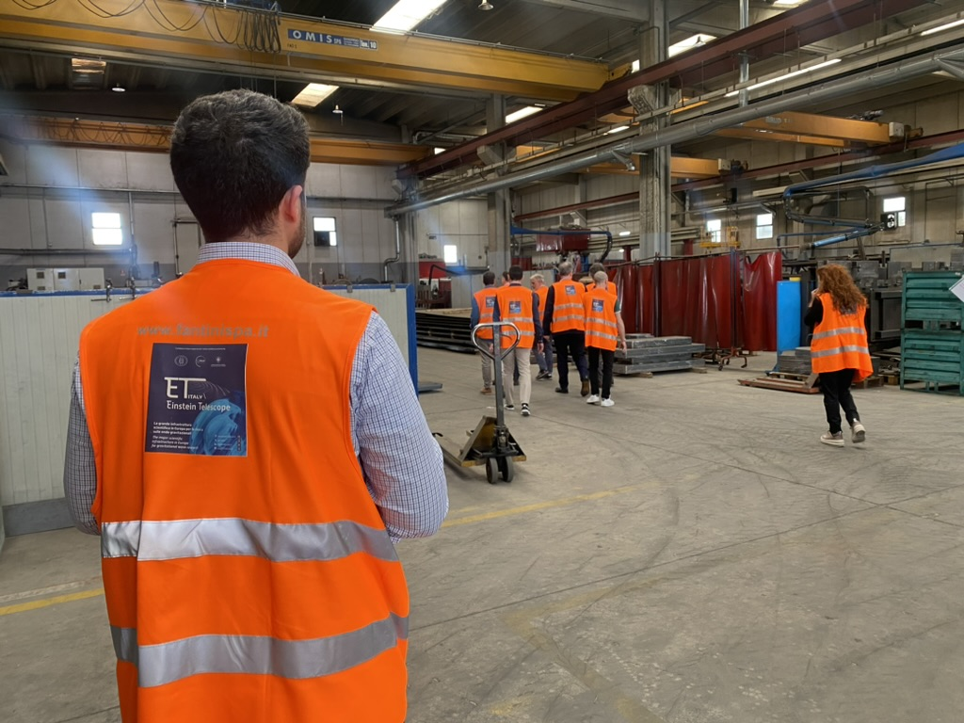
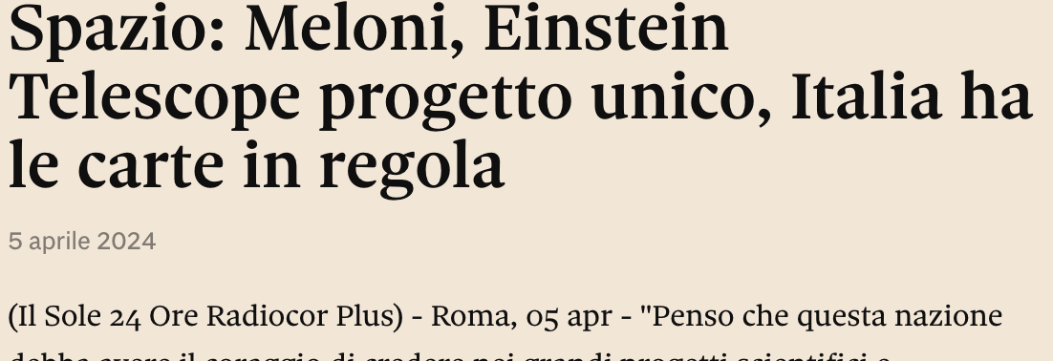
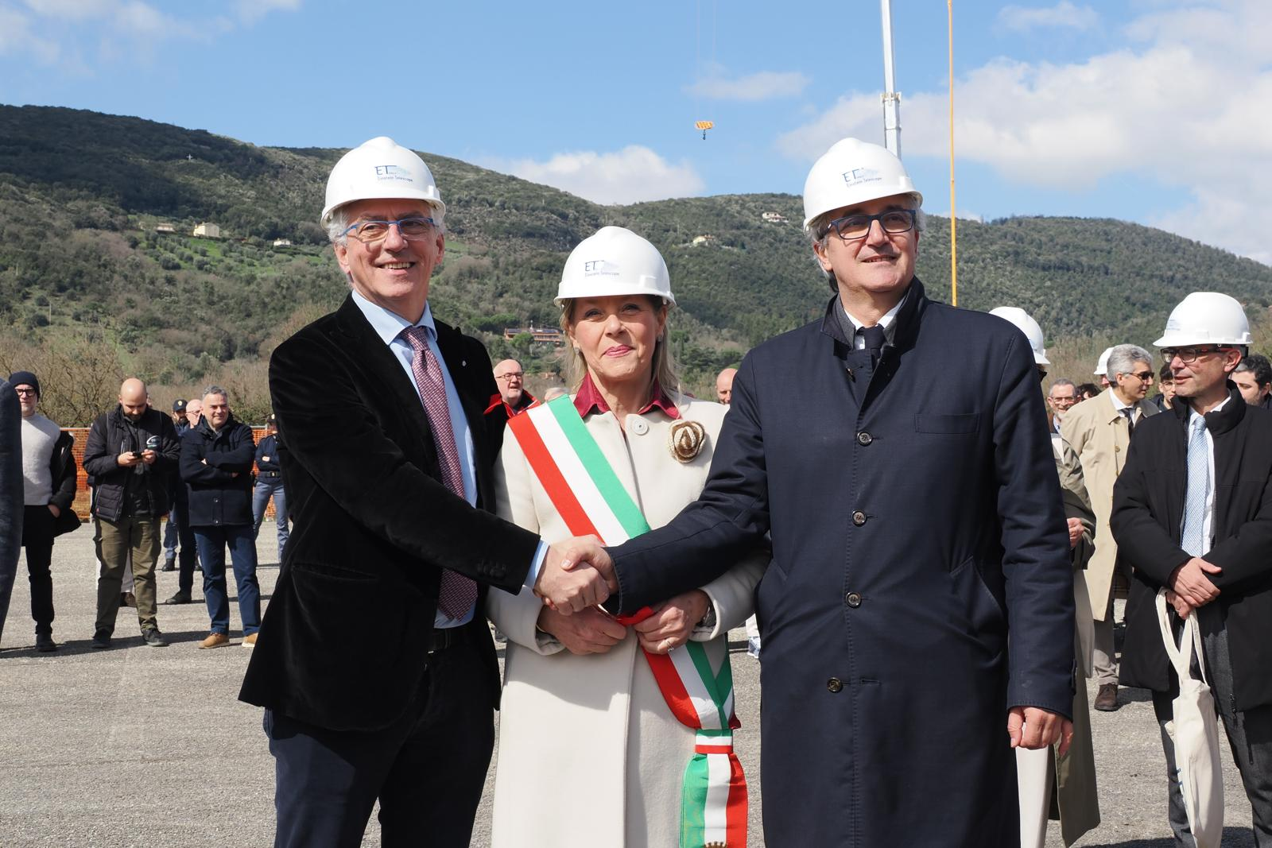
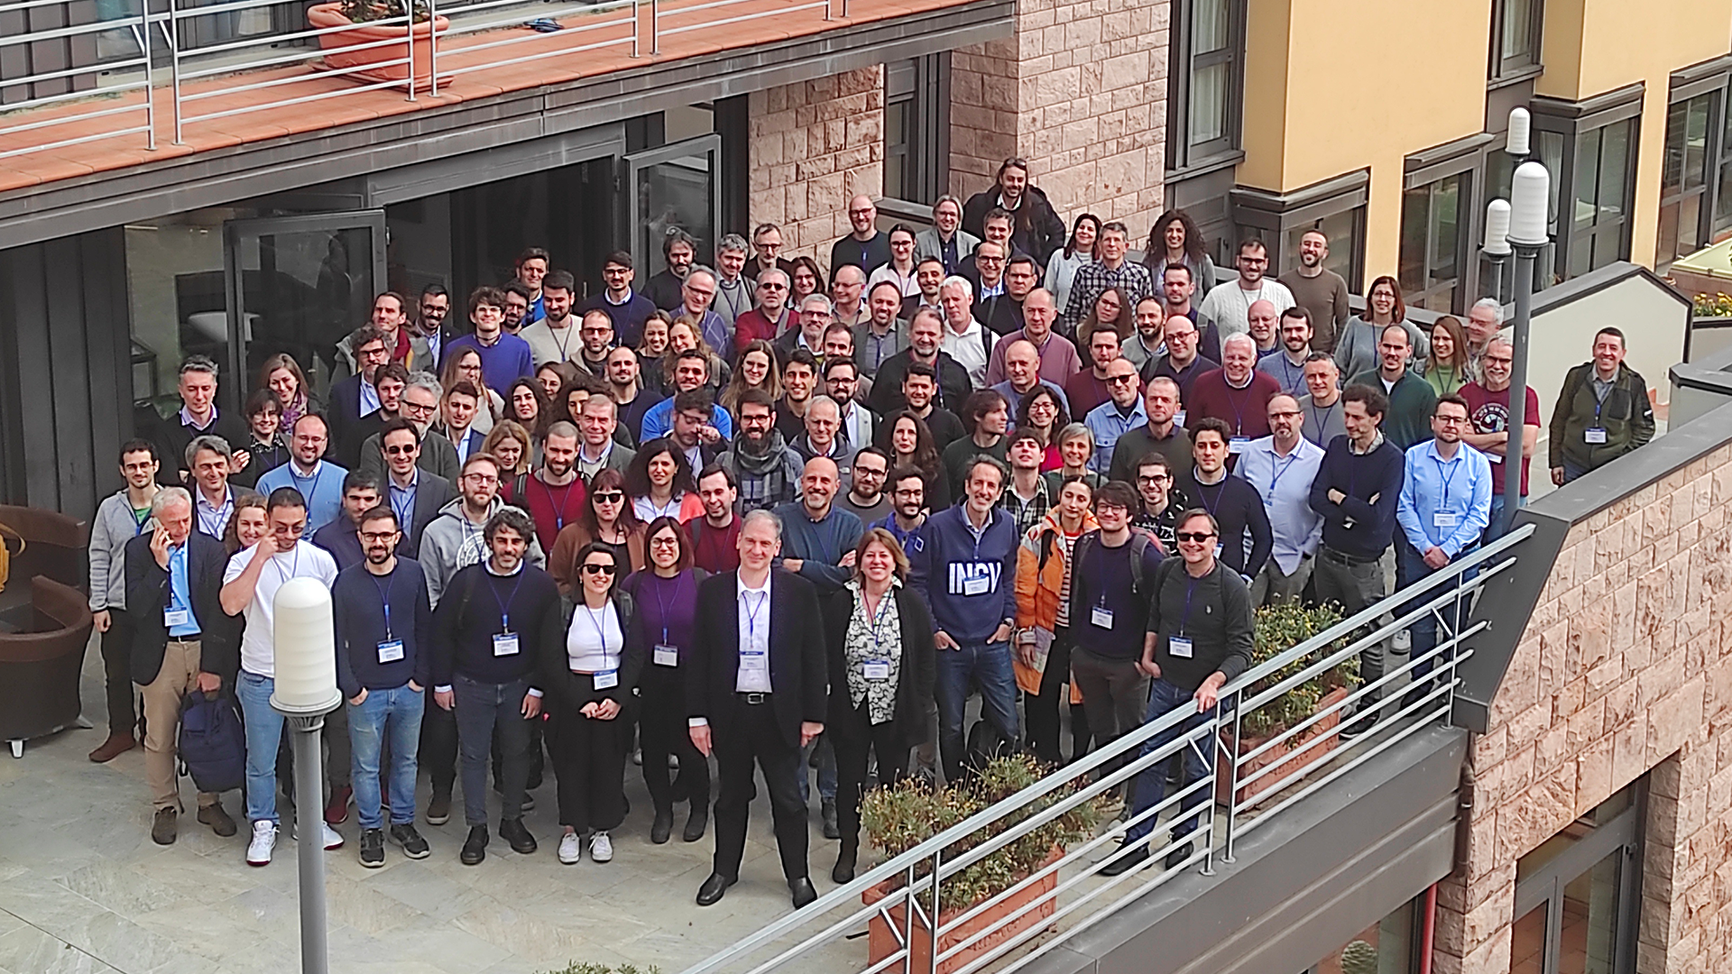

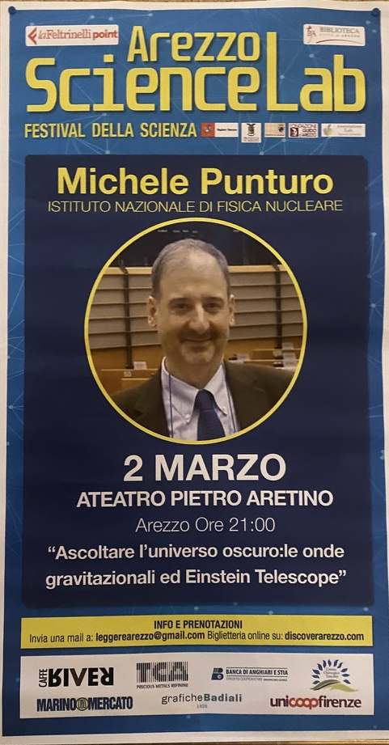
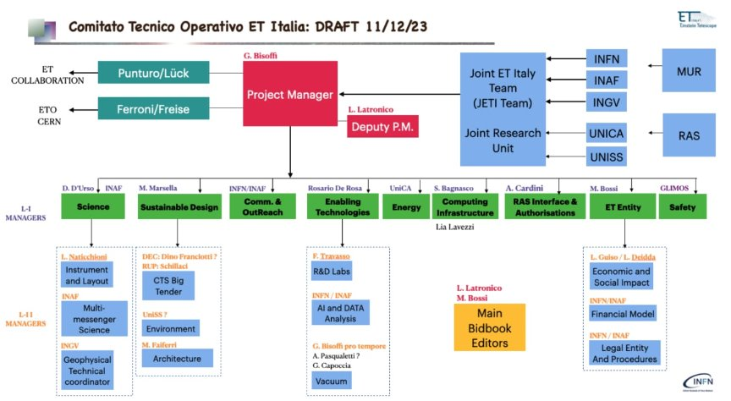
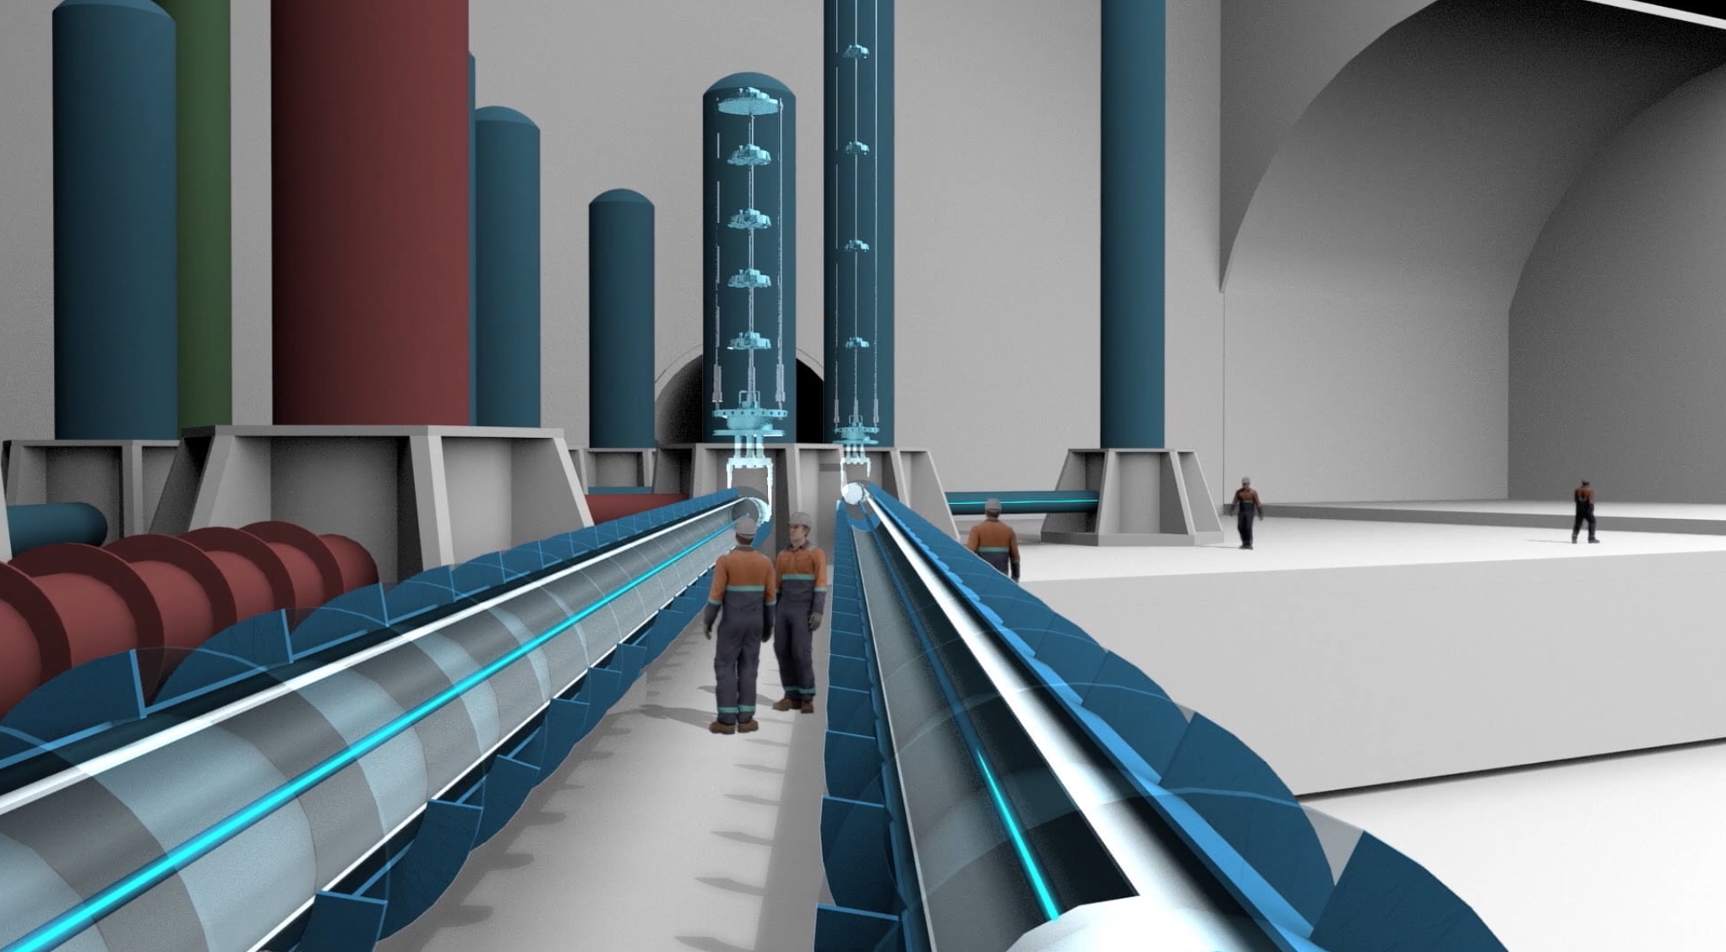
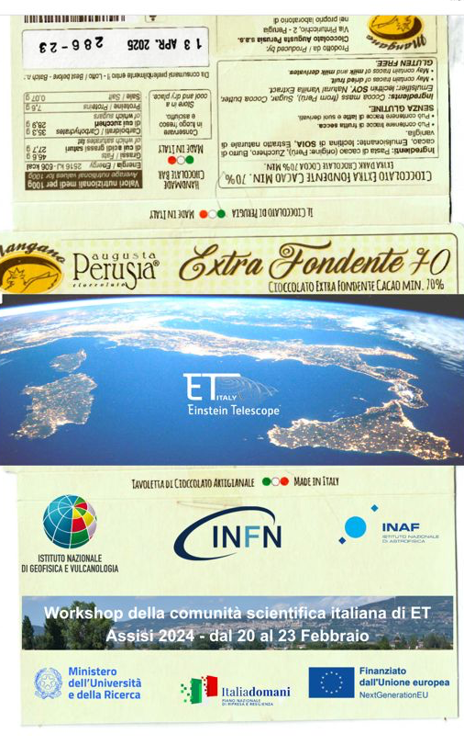

TETI
Einstein Telescope Infrastructure Consortium (ETIC - IR0000004)
PNRR MISSIONE 4, COMPONENTE 2, INVESTIMENTO 3.1

Slide 3
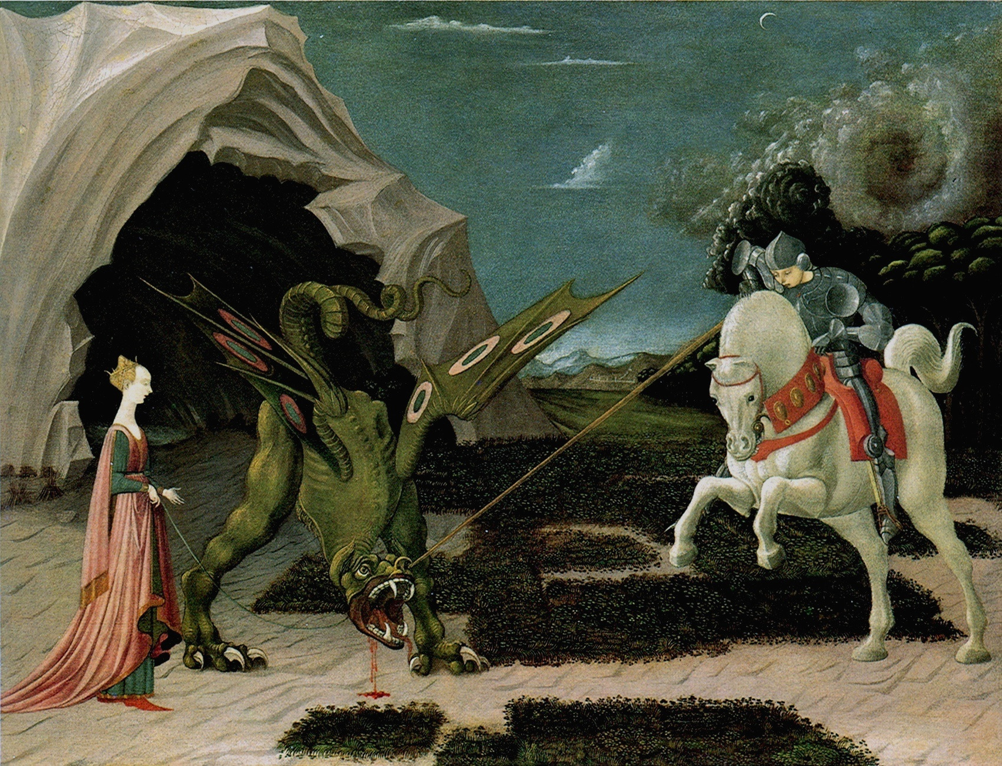

Considerazioni
Un lavoro enorme
Imparare facendo
Confronto
Tanti risultati
Grazie a tutte e tutti
→ Adesioni alla lista di distribuzione per «contact2»
San Giorgio e il drago, Paolo Uccello (National Gallery di Londra)
Einstein Telescope Infrastructure Consortium (ETIC - IR0000004)
PNRR MISSIONE 4, COMPONENTE 2, INVESTIMENTO 3.1

Slide 4
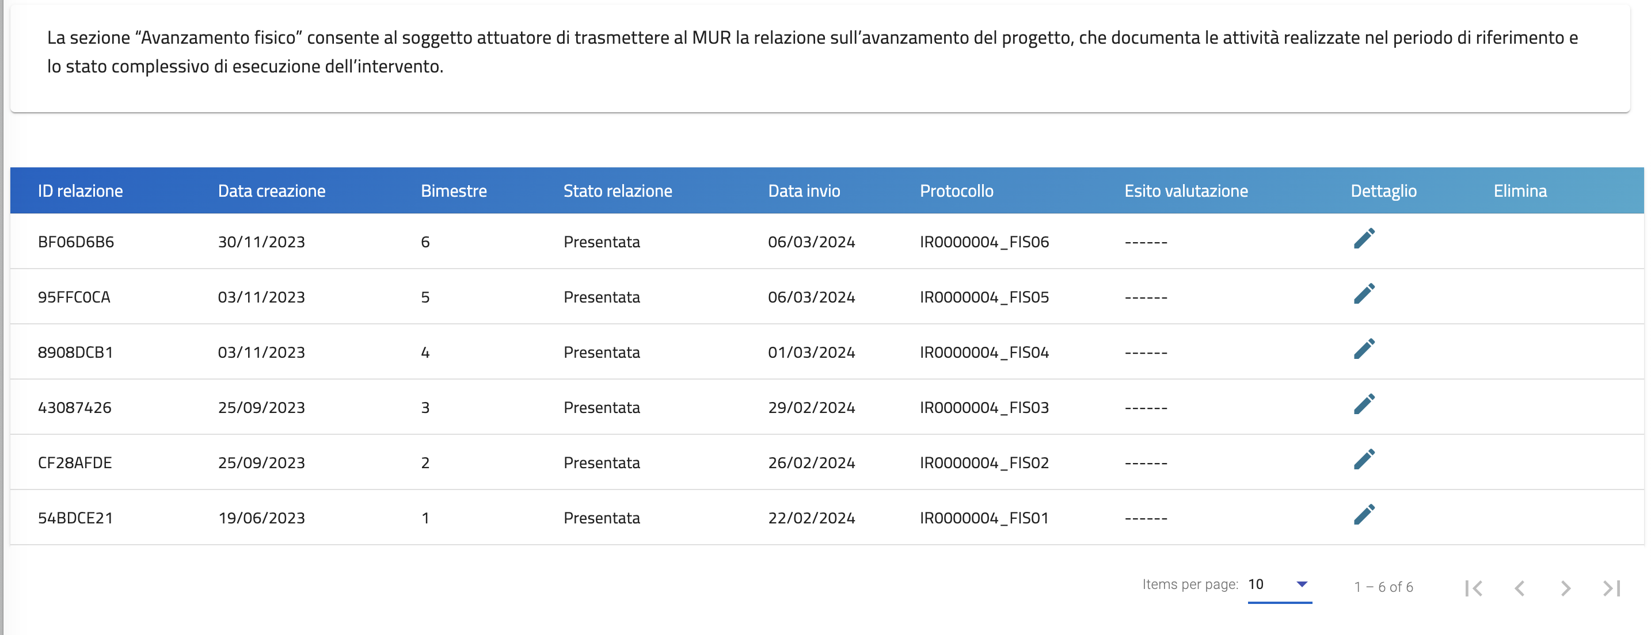
Alcuni numeri
Chiuso tutti i bimestri 2023 per l’avanzamento fisico
Sottomesso 15*/35 Deliverable
>170 speedate
Vd. Michela per le specifiche
Einstein Telescope Infrastructure Consortium (ETIC - IR0000004)
PNRR MISSIONE 4, COMPONENTE 2, INVESTIMENTO 3.1

Slide 5
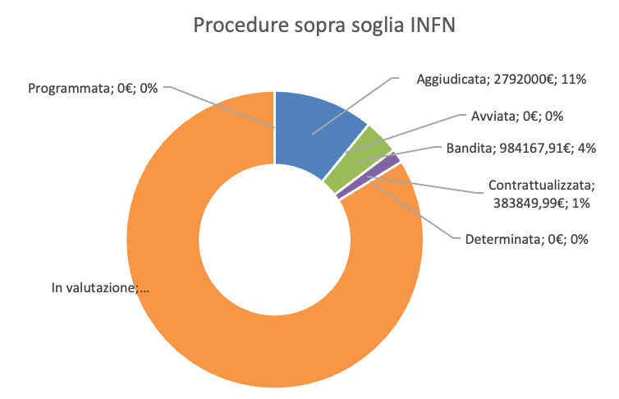
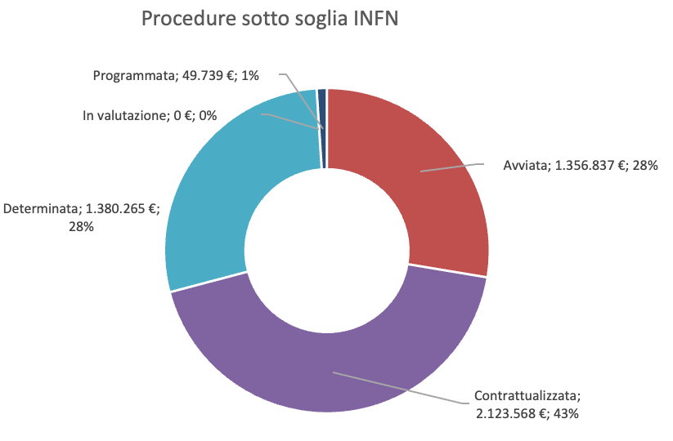
Procedure INFN dicembre 2023
12
Gare aggiudicate
Sopra soglia
Totale: 25,12M€
Da indire*: 0,25
Impegnato: 99%
1
In valutazione
Sotto soglia
Totale: 4,91M€
Da indire*: 0,49M€
Impegnato 99%
1
Da ribandire nel 2024
Totale INFN impegnato: 99%
*Procedure: programmate

Slide 6
Procedure Partner dicembre 2023
11
Gare aggiudicate
Sopra soglia
Totale: 9,54M€
Impegnato: 100%
2
Gara aperte
Sotto soglia
Totale: 2,53M€
Da indire*: 0,04M€
Impegnato*: 98%
Totale Partner impegnato: 99,6%
Gran Totale impegnato: (25,13+4,91+9,54+2,53)/(24,88+4,86+9,54+2,49)=99%
Speso 2.599.760,03 €
*Procedure: programmate

Slide 7
Domande, dubbi, perplessità?
Einstein Telescope Infrastructure Consortium (ETIC - IR0000004)
PNRR MISSIONE 4, COMPONENTE 2, INVESTIMENTO 3.1

